Slide 1
АСФИКСИЯ НОВОРОЖДЕННЫХ

Slide 2
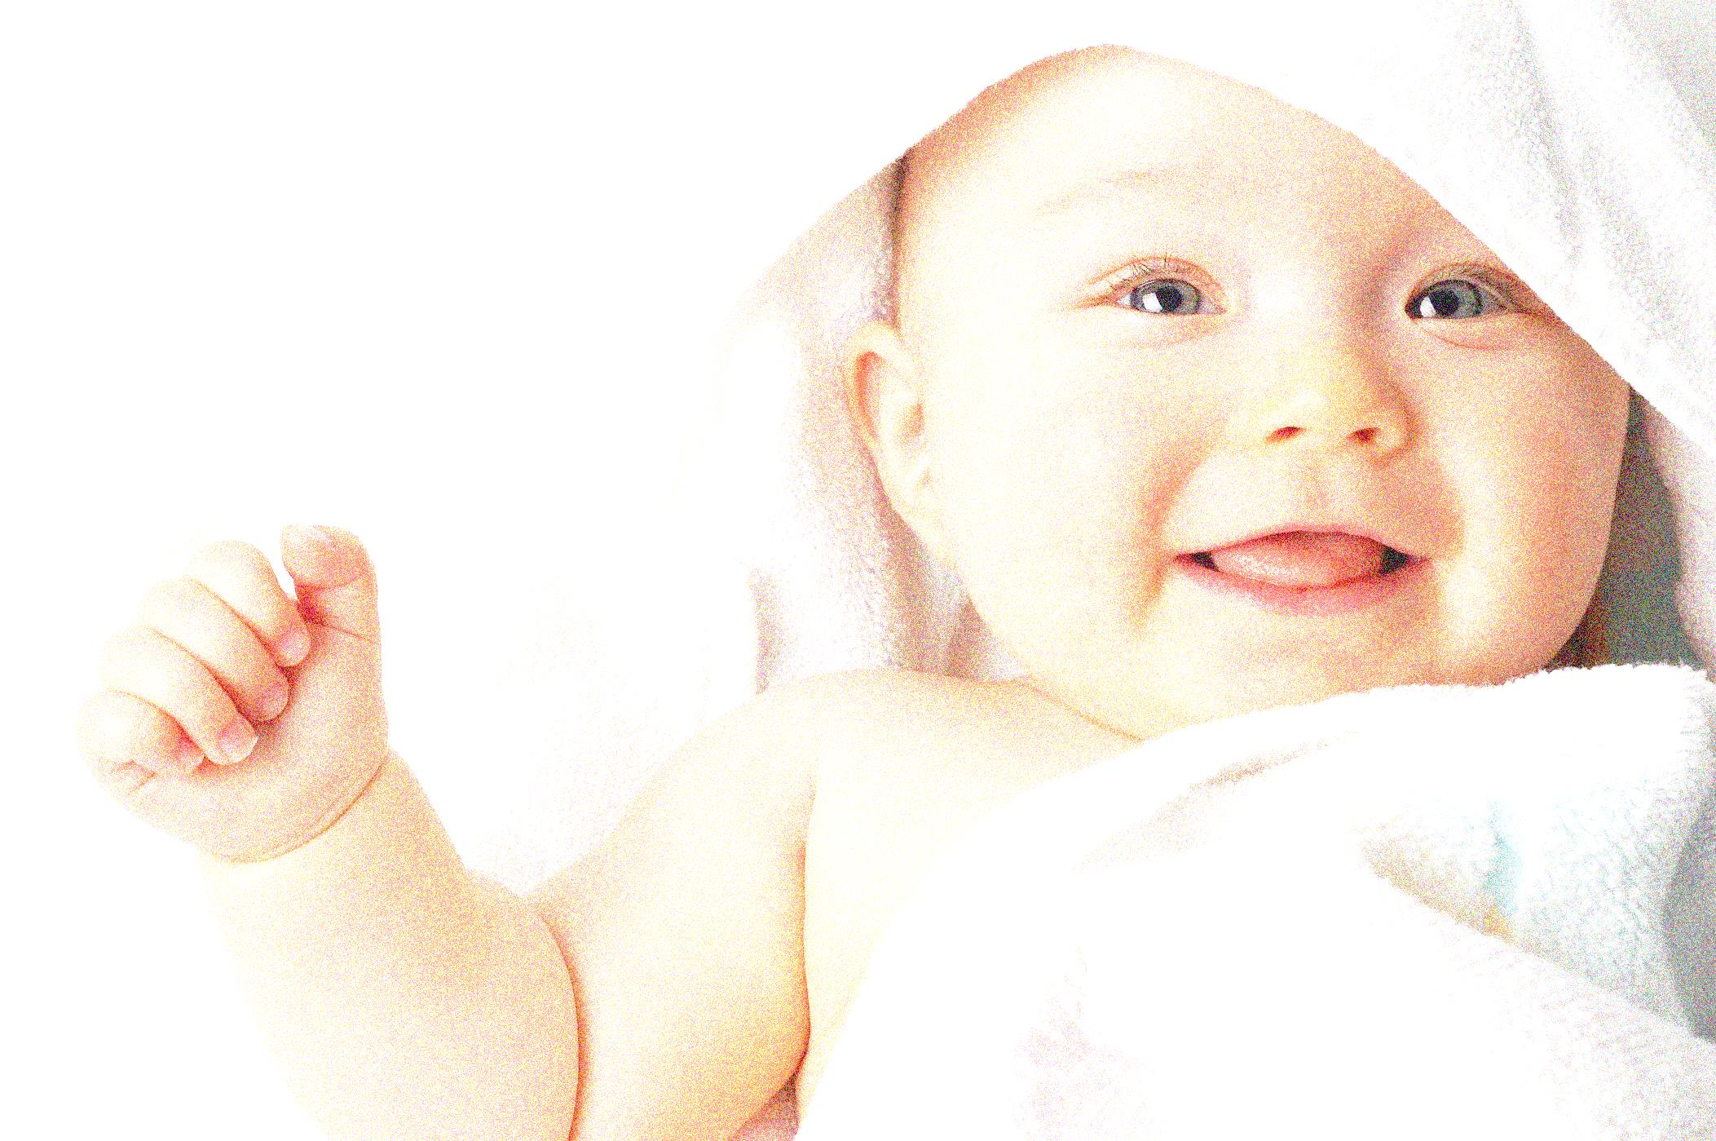
АСФИКСИЯ….НОВОРОЖДЕННЫХ синдром, характеризующийся отсутствием или отдельными нерегулярными и неэффективными дыхательными движениями ребенка при наличии сердечной деятельности
ПЕРВИЧНАЯ АСФИКСИЯ
(ГИПОКСИЯ)
наблюдается у новорожденного при рождении. Гипоксия, которая появляется у ребенка спустя некоторое время после рождения, получила название вторичной

Slide 3
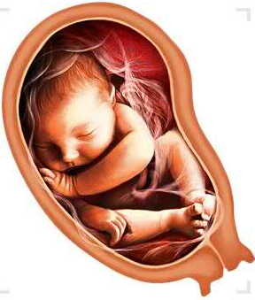
Причины Первичной Асфиксии
Внутриутробная гипоксия (острая или хроническая);
Внутричерепная родовая травма ребенка;
Несовместимость матери и плода иммунологически;
Полная или частичная закупорка дыхательных путей ребенка околоплодными водами или слизью;
Экстрагенитальные заболевания матери во время беременности;
Патологическое течение беременности;
Аномалии родовой деятельности (патологически узкий таз матери, неправильное врезание головки плода, в некоторых случаях обвитие пуповиной).

Slide 4
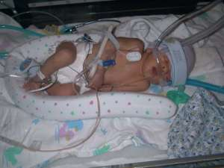
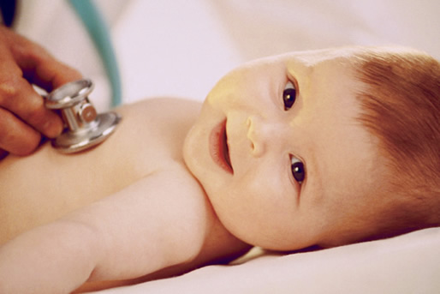
Причины вторичной асфиксии
Врожденную пневмонию у ребенка;
Нарушение мозгового кровообращения;
Попадание в дыхательные пути рвотных масс;
Нарушение работы центральной нервной системы малыша.

Slide 5
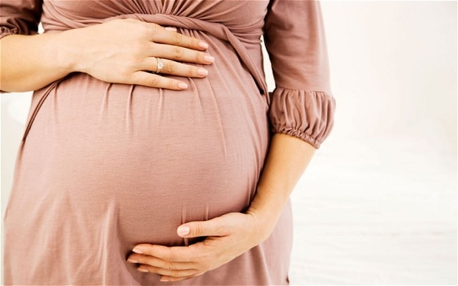
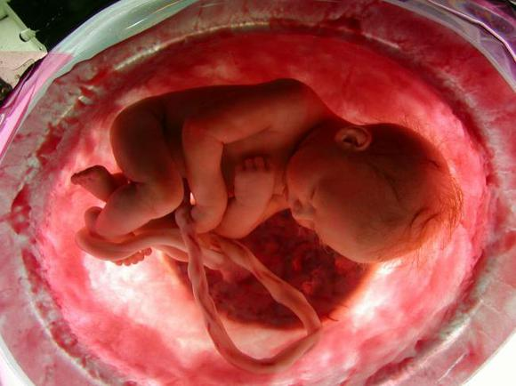
ФАКТОРЫ РИСКА:
1. АНТЕНАТАЛЬНЫЙ (ВНУТРИУТРОБНЫЙ) ПЕРИОД
длительные гестозы беременных, угроза прерывания беременности, многоводие или многоплодовая беременность, кровотечения или инфекционные заболевания во 2-3 триместрах беременности, тяжелые соматические заболевания матери, задержка внутриутробного развития плода;
2. ИНТРАНАТАЛЬНЫЙ ПЕРИОД (ВО ВРЕМЯ РОДОВ)
аномальное предлежание плода, преждевременная отслойка плаценты, преждевременные роды, длительный безводный период, затяжные роды, узлы и обвитие пуповины, болезни плода.
3. ЛЕКАРСТВЕННЫЕ СРЕДСТВА
антидепрессанты, резерпин, сульфат магния, адреноблокаторы

Slide 6
КЛИНИЧЕСКАЯ КАРТИНА Состояние новорожденного оценивается по шкале Вирджинии Апгар на 1-й и 5-ой минуте после рождения по пяти наиболее важным клиническим признакам. Состояние оценивается суммой баллов по каждому признаку в отдельности. Здоровые дети имеют показатели 8-10 баллов. Дети, родившиеся с оценкой ниже 8 баллов, находятся в состоянии асфиксии (депрессии).
7 баллов – легкая асфиксия (I степень)
6-4 балла – асфиксия средней тяжести (II степень)
3-1 балл – тяжелая асфиксия (III степень)
0 баллов – клиническая смерть.

Slide 7
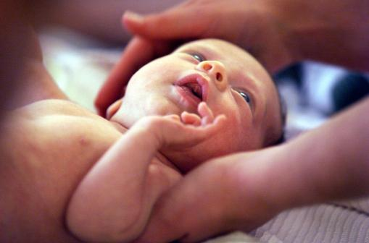
СТЕПЕНИ АСФИКСИИ:
ЛЕГКАЯ СТЕПЕНЬ –
характеризуется нерезко выраженным цианозом кожных покровов, четкими, но замедленным сердечными сокращениями, редким и поверхностным дыханием, удовлетворительным мышечным тонусом, сохраненной реакцией на введение носового катетера (или на раздражение стопы)

Slide 8
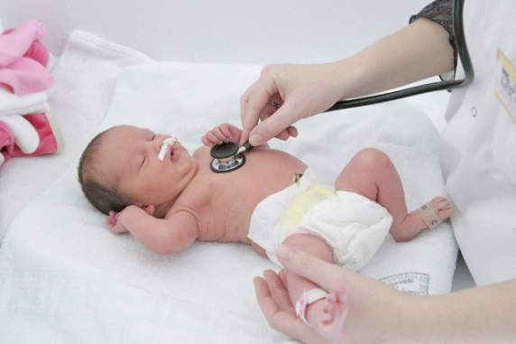
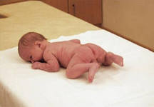
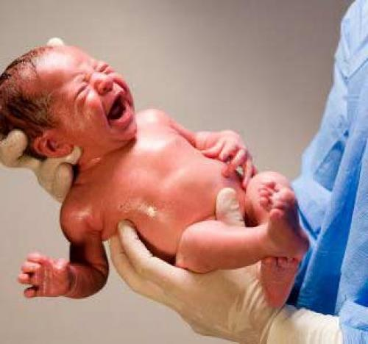
Умеренная асфиксия
(средней тяжести) :
Состояние средней тяжести
Реакция на осмотр и раздражение слабая
Физиологические рефлексы угнетены
Кожные покровы цианотичные («синяя асфиксия»)
При аускультации сердца выявляют тахикардию, тоны сердца повышенной звучности или приглушены.
Дыхание после затяжного первичного апноэ ритмичное, с подвздохами, возможно западение межреберий.
Аускультативно над легкими возможно ослабленное дыхание, наличие разнокалиберных влажных хрипов непостоянной локализации и звучности. Перкуторный тон чаще с коробочным оттенком.

Slide 9
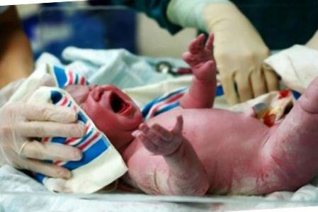
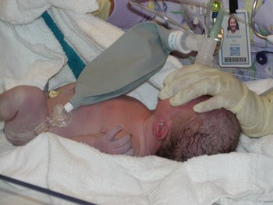
Тяжелая степень асфиксии:
Состояние тяжелое (очень тяжелое)
Мышечный тонус, спонтанная двигательная активность, реакция на осмотр и болевое раздражение снижены или отсутствуют.
Физиологические рефлексы новорожденных в первые часы жизни обычно вызвать не удается.
Цвет кожных покровов цианотично-бледный или бледный («белая асфиксия»)
Тоны сердца приглушены или глухие, возможно появление систолического шума.

Slide 10
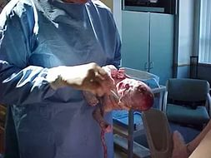
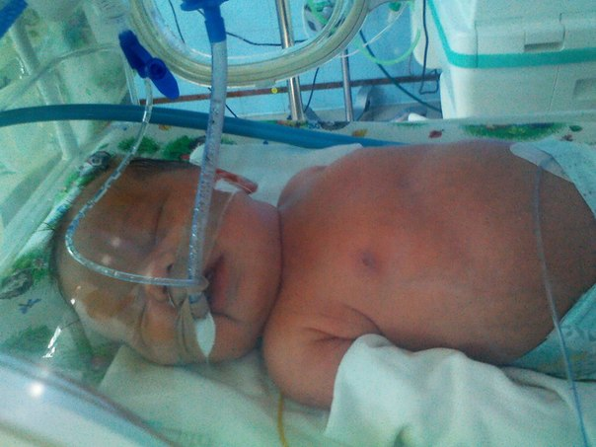
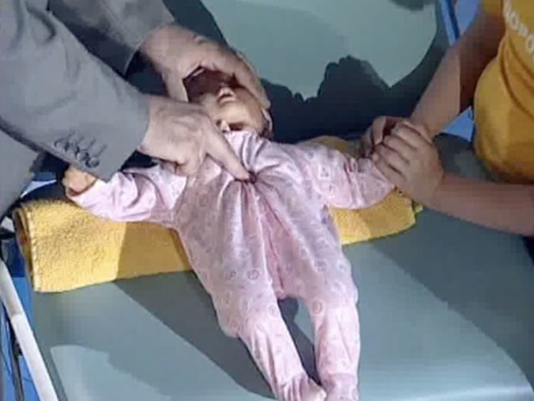
ОСНОВЫ РЕАНИМАЦИИ
Освобождение и поддержание свободной проходимости дыхательных путей
Обеспечении вентиляции легких – искусственной (ИВЛ) или вспомогательной (ВВЛ)
Восстановление и поддержание сердечной деятельности и гемодинамики (непрямой массаж сердца, лекарственные препараты)

Slide 11
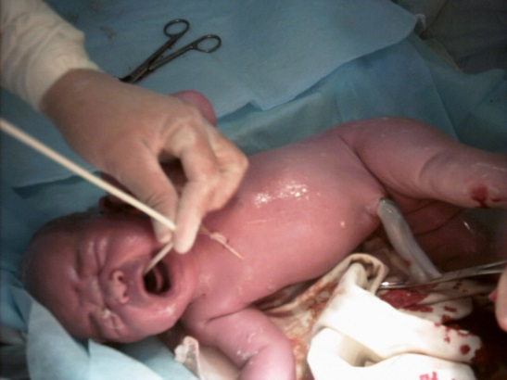
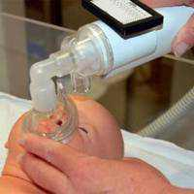
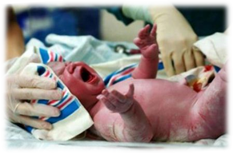
Алгоритм первичной помощи при легкой степени асфиксии
Ребенка укладывают на стол с несколько запрокинутой головой
Производят аспирацию слизи, жидкости, крови, т.е. восстанавливают проходимость верхних дыхательных путей. Аспирация производится электроотсосом или специальной грушей.
Ингаляция кислорода маской или ИВЛ
в/в 4% р-р гидрокарбоната натрия (4-8мл на массу тела ребенка)
в/в 3мл 10% р-ра глюконата кальция с 10мл 20 % р-ра глюкозы, 1мл 0,3% р-ра этимизола
в/в 50 мг кокарбоксилазы в 10мл гемодеза и 2-3 мл 2,4% р-ра эуфилина.
Санация верхних дыхательных путей
Определение КОС, коррекция выявленных нарушений
В случае угнетения дыхательного центра наркотическими веществами применяют аналептики (кордиамин, налорфин, коразол, бемегрид и др.)

Slide 12
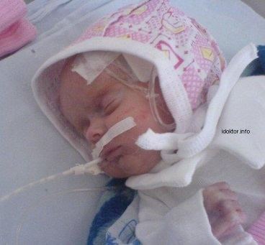
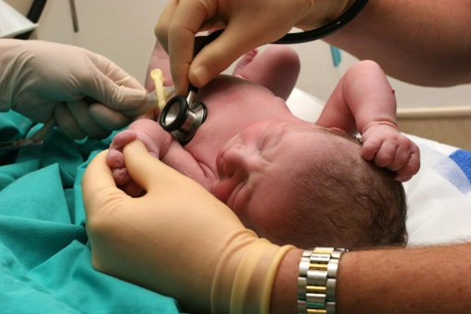
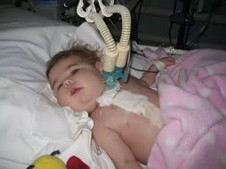
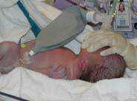
При средней степени асфиксии
Проводится весь комплекс лечебных мероприятий как и при асфиксии легкой степени.
При тяжелой степени асфиксии
Ребенка укладывают на стол с несколько запрокинутой головой
Проводят ИВЛ ручным или аппаратным способом чистым кислородом через воздуховод. Если в теч.1мин самостоятельное дыхание не восстанавливается необходимы интубация трахеи, повторная аспирация из интубационной трубки, ИВЛ через интубационную трубку.
Одновременно проводят массаж сердца непрямой при выраженной брадикардии или отсутствии сердечной деятельности. Если в теч.1мин сердечная деятельность не восстанавливается ,внутрисердечно необходимо вести 0,2 мл адреналина с 1-2 мл хлорида кальция.
В эту же иглу другим шприцем вводят 8-10 мл 40% р-ра гидрокарбоната натрия. Иглу удаляют и продолжают непрямой массаж сердца.
Голову ребенка обкладывают пакетами со льдом.
С целью защиты мозга от гипоксии в/в медленно вводят оксибутират натрия (ГОМК).
в/в водят 1 мл лазикса
После успешной реанимации производят повторную санацию трахеобронхиального дерева, определение КОС, содержание калия и натрия в плазме и эритроцитах.
Для профилактики постгипоксического отека мозга и лечения постгипоксических повреждений ЦНС показаны краниоцеребральная гипотермия, ГБО.

Slide 13
ПРОФИЛАКТИКА ВТОРИЧНОЙ АСФИКСИИ
Оберегать детей от охлаждения и перегревания
Своевременно оказывать помощь при метеоризме
При задержке дыхания кормить с ложечки или через зонд
До и после кормления проводить оксигенотерапию
Для предупреждения аспирации соблюдать технику кормления

